Slide 1





1 modulis
Įvadas į tvarų mados dizainą

Slide 2



Tvarus mados dizainas
1 modulis: Įvadas į tvarų mados dizainą
1.1 Tvarumo mados srityje apžvalga
1.2 Tvarios mados istorija ir raida
1.3 Pagrindiniai tvarumo iššūkiai mados pramonėje
2023-1-CY01-KA220-HED-000160668

Slide 3
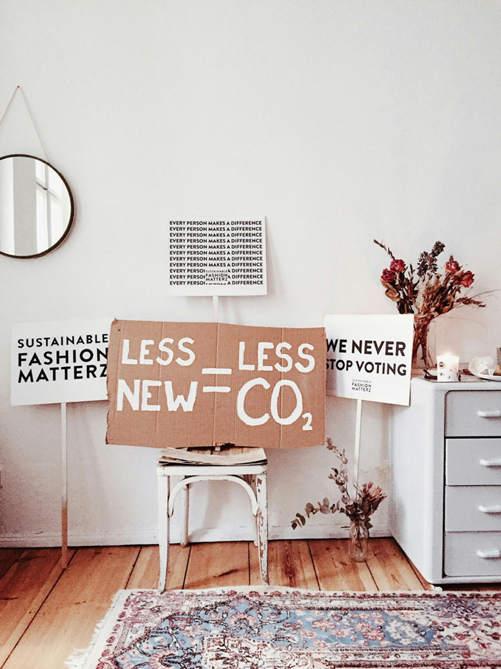
1.1 Tvarumo mados srityje apžvalga
Tvarumas mados srityje - tai pastangos, kurių imamasi siekiant sumažinti su drabužių gamyba, platinimu ir vartojimu susijusį aplinkosauginį, socialinį ir ekonominį poveikį.
Mados pramonė yra vienas iš daugiausiai išteklių naudojančių sektorių pasaulyje. Šios pramonės išmetamų šiltnamio efektą sukeliančių dujų kiekis sudaro 10 proc., todėl tvarumas tampa neatidėliotinu prioritetu.
Tvarumas - tai taršos ir atliekų mažinimas, siekiant apsaugoti mūsų aplinką ir šiuos drabužius gaminančius darbuotojus, užtikrinant sąžiningą darbo užmokestį ir saugias darbo sąlygas.
Foto: Cherie Birkner on Unsplash

Slide 4
Kasmet ES išmetama
5 mln. tonų drabužių,
t. y. maždaug 12 kg vienam žmogui.
Kiekvienam 1000 tonų pakartotiniam naudojimui
surinktų tekstilės gaminių sukuriamos
20-35 darbo vietos.
1%
drabužių perdirbama į naujus drabužius.
Europos Komisija (2024)

Slide 5
Pagrindiniai tvarumo aspektai mados sektoriuje:
Aplinkosauginis tvarumas
2. Socialinis tvarumas
3. Ekonominis tvarumas
4. Atliekų mažinimas
5. Tvarus vartojimas
6. Inovacijos ir technologijos
7. Tvarumo srities iššūkiai

Slide 6
Skatina naudoti ekologiškus, organinius ir atsinaujinančius pluoštus, perdirbtą ir biologiškai skaidžią tekstilę.
Daugiausia dėmesio skiria vandens taupymo technologijoms ir cheminių medžiagų naudojimo mažinimui, naudojant ekologiškus dažus ir procesus.
Skatina naudoti atsinaujinančiąją energiją, mažo poveikio gamybos metodus ir remti vietinę gamybą, kad mažinti transporto išmetamų teršalų kiekį.
1. Aplinkosauginis tvarumas

Slide 7
Akcentuoja sąžiningą darbo užmokestį ir saugias darbo sąlygas, pagarbą darbuotojų teisėms, užtikrinant skaidrias ir etiškas veiklas.
Remia vietos amatininkus ir tradicinius amatus, taip pat prisideda prie bendruomenės vystymosi ir kultūros paveldo išsaugojimo.
2. Socialinis tvarumas

Slide 8
Skatinama žiedinė ekonomika, kurioje produktai kuriami atsižvelgiant į ilgaamžiškumą, pataisomumą ir perdirbimo galimybes.
Skatina lėtą madą ir didžiausią dėmesį skiria kokybei, o ne kiekybei.
3. Ekonominis tvarumas

Slide 9
Skatinamas nulinis atliekų kiekis mados sektoriuje, kuo labiau sumažinant gamybos metu susidarančių atliekų ir pakartotinai naudojant audinių atraižas.
Dizaineriai skatinami atnaujinti seną tekstilę, suteikiant daiktui naują prasmę, bet kartu naudoti medžiagas, kurias galima perdirbti.
4. Atliekų kiekio mažinimas

Slide 10
Drabužių mainų, apsipirkimo iš antrų rankų ir nuomos paslaugų, kurios padeda prailginti drabužių tarnavimo laiką, skatinimas. Tikslas yra populiarinti sąmoningą apsipirkimą.
Prekių ženklai turėtų būti skaidresni. Jie turi pateikti tokius sertifikatus, kaip „Sąžininga prekyba“, „Pasaulinis ekologiškos tekstilės standartas“ (Fair Trade, Global Organic Textile Standard - GOTS) ir „Bluesign“.
5. Tvarus vartojimas

Slide 11
Skatina naudoti tokias technologijas kaip 3D spausdinimas, dirbtinio intelekto pagalba kuriamas dizainas ir skaitmeniniai modeliai, mažinant medžiagų švaistymą.
Skatina ekologiškas alternatyvas, pavyzdžiui, inovatyvias medžiagas, tokias kaip biologinė oda ir audiniai, pagaminti iš maisto atliekų ar dumblių.
6. Inovacijos ir technologijos

Slide 12
Prekių ženklai klaidina vartotojus, pateikdami melagingą reklamą apie savo ekologiškumą. Tai vadinama „žaliuoju smagenų plovimu“.
Tvarūs drabužiai yra mažiau įperkami visiems vartotojams dėl didelių kainų. Taip yra dėl geresnės kokybės medžiagų ir etiškų gamybos metodų naudojimo.
Didelis iššūkis prekių ženklams kyla, kai reikia didinti gamybą, kad išlaikytų minimalų poveikį aplinkai.
7. Tvarumo iššūkiai

Slide 13
Tvarių mados prekių ženklų pavyzdžiai:
Patagonija: aplinkosaugos lyderė, žinoma dėl perdirbtų medžiagų, pertvarkymo programų ir įsipareigojimo mažinti poveikį aplinkai.
Stella McCartney: prabangus prekės ženklas, akcentuojantis veganiškas ir tvarias medžiagas, stengiantis nenaudoti natūralios odos ar tikro kailio elementų.
Eileen Fisher: įmonė, orientuota į lėtą madą, etišką darbo praktiką ir žiedinę dizaino sistemą.
Everlane: skaidri kainodara ir tiekimo grandinės, daugiausia dėmesio skiriant ekologiškai atsakingai praktikai ir tvarioms medžiagoms.
Zero Waste Daniel: naudoja perdirbimo metodus ir audinių atraižas, kad sukurtų ir pagamintų unikalius gatvės drabužius.
Privaloma literatūra: 10 Reasons Why Patagonia Is the World’s Most Responsible Company.

Slide 14

„Fashion Heritage Network Cyprus“ - tai jaunų Kipro mados dizainerių, kuriuos įkvėpė Kipro paveldas, grupė.
Jų tikslas - į savo kolekcijas įtraukti tradicinius drabužius ir technikas, tačiau šiuolaikiškai ir naujoviškai.
FHNC įsipareigoja kurti aplinkai nekenksmingus modelius, kurie būtų visiškai be atliekų, darant minimalų poveikį aplinkai.
Jų projektuose įgyvendinama keletas mados tvarumo praktikų, tokių kaip pakartotinis audinių naudojimas, natūralių dažiklių naudojimas, senų drabužių taisymas ir perdirbimas.
www.fashionheritagecy.com

Slide 15
1.2 Tvarios mados istorija ir raida
Mada yra reikšminga mūsų kultūros ir tapatybės dalis – drabužiai daro didelę įtaką ne tik mūsų kasdieniam gyvenimui, bet ir aplinkai. Šiame kontekste vis labiau iškyla tvariosios mados svarba.
Tvari mada tampa vis svarbesniu judėjimu. Tai judėjimas, kuriame nagrinėjama, kaip drabužiai gaminami, kokiomis darbo sąlygomis, kaip jie vartojami ir išmetami, kad darytų kuo mažesnį poveikį aplinkai ir visuomenei.
Laikui bėgant šis judėjimas vystėsi, ypač didėjant informuotumui apie aplinkosaugos ir socialines problemas.

Slide 16
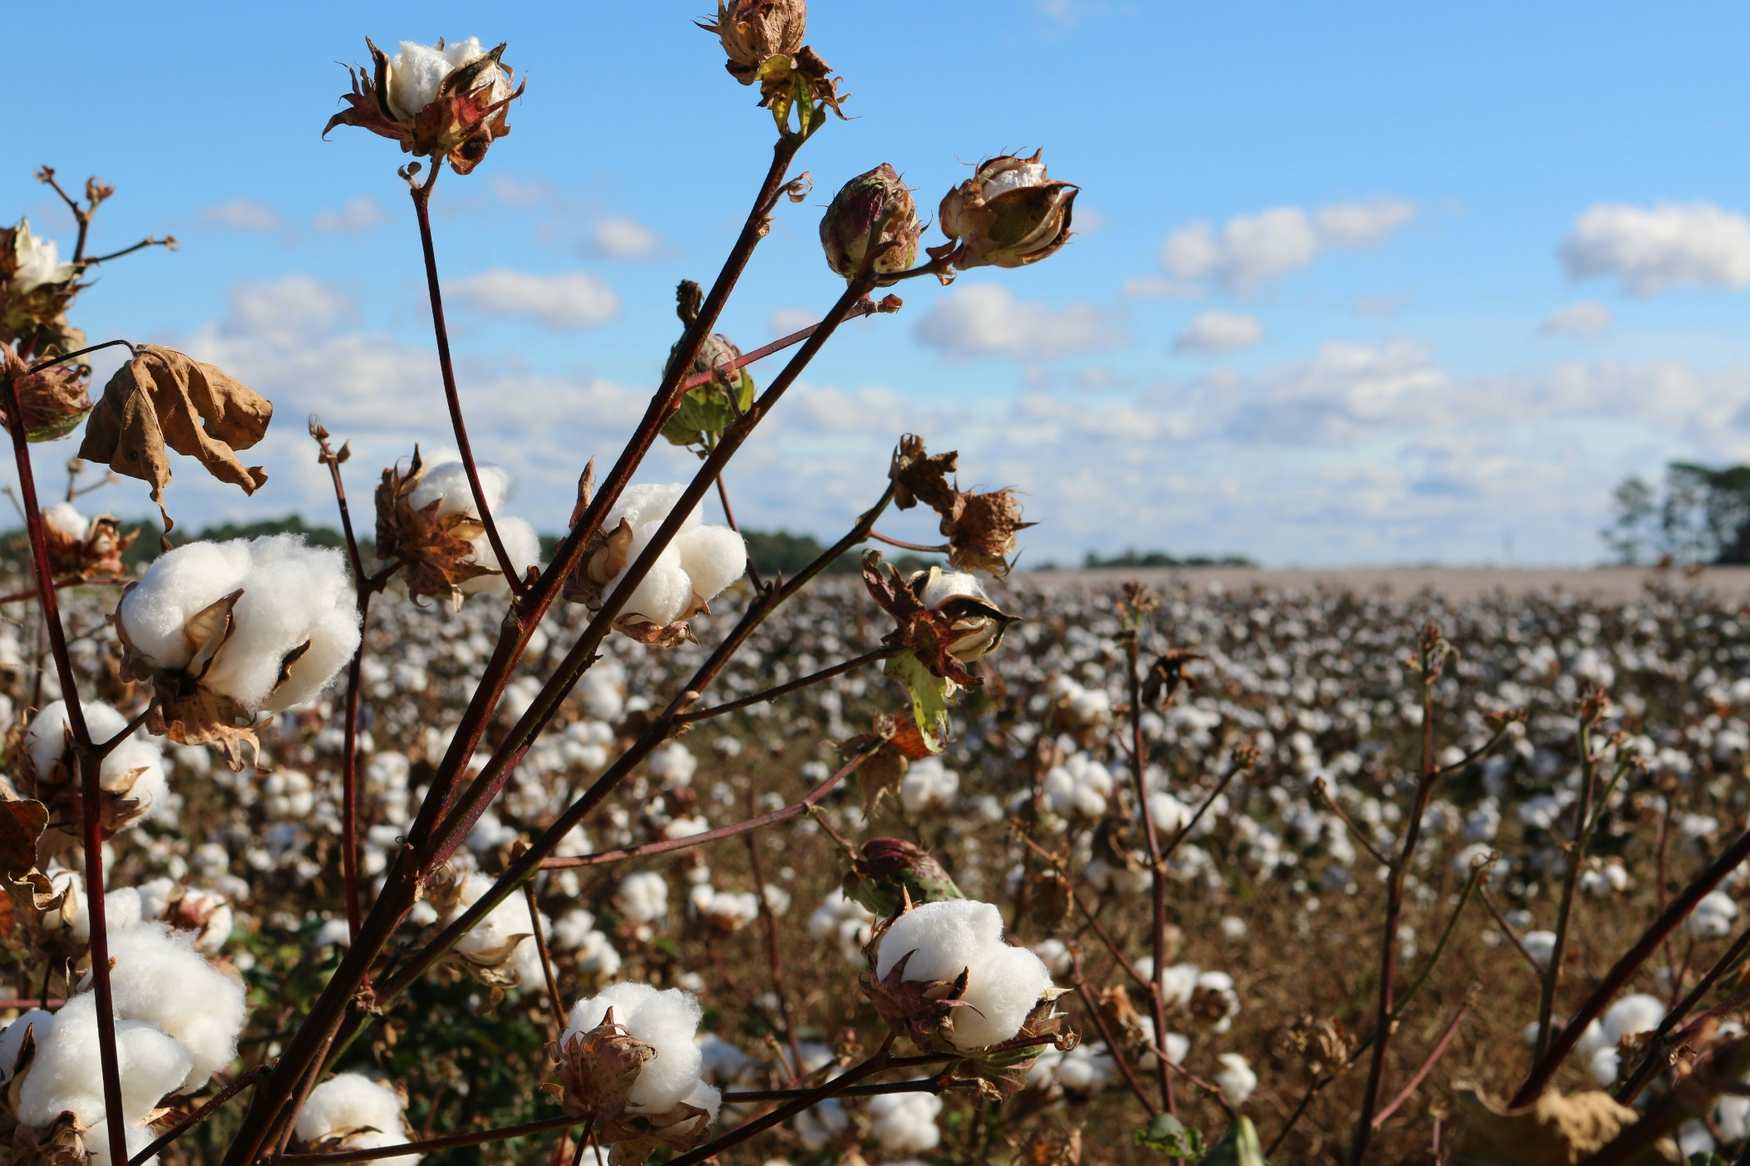
Priešindustrinė epocha
Gamybos procesai buvo lėtesni, nes drabužiai paprastai buvo gaminami rankomis iš vietinių šaltinių. Žmonės drabužius dėvėjo daug ilgiau.
Nedidelė vietinė natūralaus pluošto gamyba, daranti nedidelį poveikį aplinkai.
Dėl didelių drabužių gamybos sąnaudų drabužiai paprastai buvo perduodami kitiems šeimos nariams. Drabužiai dažnai buvo taisomi arba naudojami iš naujo.
Foto: Trisha Downing on Unsplash

Slide 17
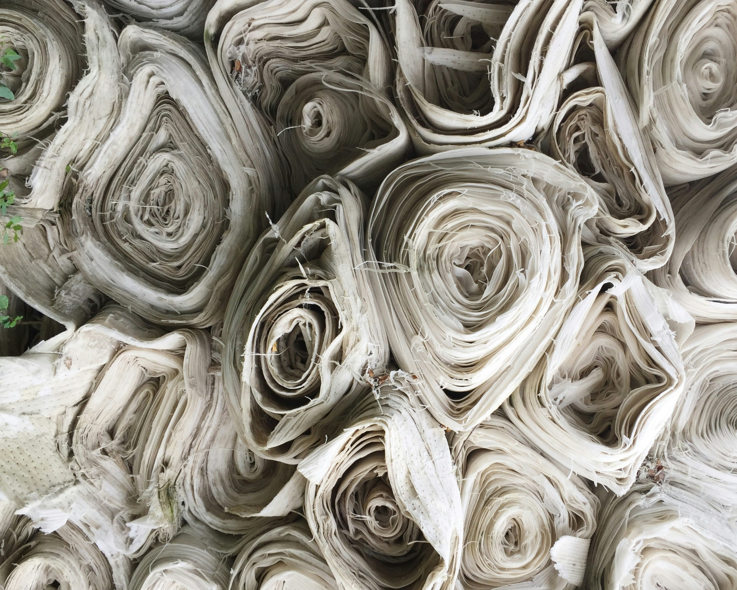
Pramoninė revoliucija
Mechanizacija leido masiškai gaminti tekstilės gaminius, fabrikai pagreitino gamybą, o drabužiai tapo prieinamesni.
Dėl didelio gamybos masto gamyklų keliama tarša ėmė daryti poveikį aplinkai. Socialinės problemos, pavyzdžiui, darbininkų išnaudojimas prastomis darbo sąlygomis, tampa labai paplitusia praktika.
Foto: Ethan Bodnar on Unsplash

Slide 18
Po Antrojo pasaulinio karo
Mados tendencijos ėmė sparčiau keistis. Drabužiai tapo prieinamesni, nes buvo gaminami masiškai. Taip atsirado sąvoka „greitoji mada“.
Pradėjus naudoti sintetinius audinius iškilo naujų aplinkosaugos problemų, nes nailonas ir poliesteris buvo gaminami iš naftos cheminių produktų ir buvo biologiškai nesuyrantys.

Slide 19
Aplinkosaugos ir etiškos mados judėjimai 1960-1980 m.
Daugelį 60-ųjų ir 70-ųjų dizainerių įkvėpė vykę aplinkosaugos judėjimai, todėl kurdami drabužius jie ėmė atsižvelgti į jų gamybos poveikį aplinkai.
Dėl susirūpinimo aplinkosauga dizaineriai ir vartotojai domisi natūraliais ir ekologiškais pluoštais. Taip pat padidėjo susidomėjimas amatininkų ir rankų darbo drabužiais.
Aštuntajame dešimtmetyje atsiradus Sąžiningos prekybos judėjimui, pagerėjo besivystančių šalių darbuotojų darbo sąlygos. Mados ir tekstilės pramonė pradeda sąžiningiau mokėti darbuotojams už darbą.

Slide 20
1990-ųjų ekologiškos mados iškilimas
„Patagonia“ ir „Esprit“ pradėjo taikyti tvarios mados praktiką kaip savo prekės ženklo iniciatyvos dalį.
Žiniasklaidai pradėjus atskleisti prastas darbo sąlygas dirbtuvėse, kurios tiekė drabužius pagrindiniams mados prekių ženklams, darbo teisė tapo svarbia problema.
Pradeda formuotis ekologiška mada, nes dizaineriai savo kolekcijoms pradeda naudoti ekologiškas medžiagas.

Slide 21
2000 m.
Tvarios mados lūžio taškas
Didesnės bendrovės, tokios kaip „H&M“ ir „Nike“, taiko įmonių socialinės atsakomybės (Corporate Social Responsibility - CSR) strategijas, žadėdamos mažinti poveikį aplinkai ir gerinti darbo sąlygas savo tiekimo grandinėse.
2001 m. mados aktyvistė Stella McCartney pristato savo prekės ženklą, propaguojantį madą be žiaurumo, veganišką madą, ir tampa tvarios prabangos ikona.
Vartotojai pradeda rinktis pirkinius remdamiesi informacija, kurią suteikia tokie sertifikatai kaip Pasaulinis ekologiškos tekstilės standartas ir Sąžiningos prekybos ženklai (Global Organic Textile Standard (GOTS) and Fair Trade labels).

Slide 22
2010 m.
Tvari mada - pasaulinis judėjimas
2013 m. Bangladeše sugriuvus „Rana Plaza“ gamyklai žuvo daugiau kaip 1100 darbuotojų. Didžiausi prekių ženklai, tokie kaip „Zara“ ir „H&M“, kritikuojami už greitąją madą. Mados ir tekstilės pramonėje pareikalauta daugiau skaidrumo ir atskaitomybės.
Mados pramonėje pradėta nagrinėti „žiedinės mados“ koncepcija.
Siekiant didinti pramonės lyderių ir vartotojų informuotumą, buvo organizuojamos tvarios mados savaitės ir konferencijos, pavyzdžiui, Kopenhagos mados viršūnių susitikimas.
Sukurtos inovatyvios medžiagos, pavyzdžiui, perdirbtas vandenynų plastikas, laboratorijoje užauginta oda ir biologiškai skaidūs audiniai.

Slide 23
2020 m.
Tvari mada ir ateitis
Vartotojai ėmė geriau suvokti greitosios mados poveikį aplinkai. Todėl „lėtoji mada“ tapo populiari tarp vartotojų.
Daugiausia dėmesio skiriama technologinėms naujovėms, kurios padės užtikrinti, kad mada taptų tvaresnė mažinant atliekų kiekį ir išteklius.
Vartotojai ir aktyvistai reikalauja prekės ženklo atsakomybės. Įmonės turi matuoti savo poveikį aplinkai ir apie jį pranešti.
Vartotojų pirkimo elgsenos pokyčiai atsiradus drabužių nuomos platformoms (pvz., Rent the Runway) ir dėvėtų drabužių (pvz., ThredUp, Depop, Vinted).

Slide 24
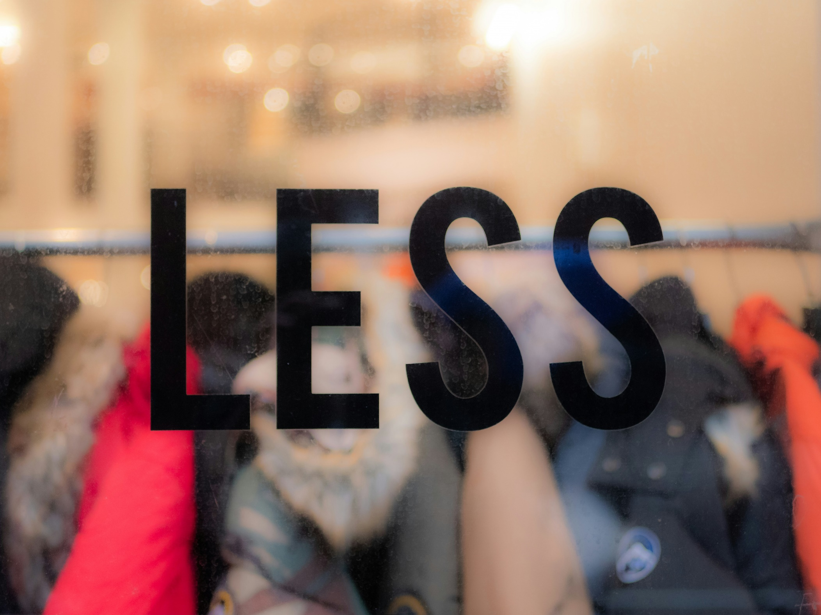
1.3 Pagrindiniai mados pramonės tvarumo iššūkiai
Mados pramonė yra viena iš labiausiai aplinką teršiančių pramonės šakų pasaulyje. Milijonai tonų nereikalingų drabužių patenka į sąvartynus ir kelia didelių problemų mūsų aplinkai. Toliau analizuojami pagrindiniai tvarumo iššūkiai, kuriuos ši pramonės šaka turi spręsti, norėdama pereiti prie etiškesnės ir ekologiškesnės ateities.
Būtina peržiūrėti: Exposing the secrets of Sustainable Fashion (Marketplace)
Foto: the blowup on Unsplash

Slide 25
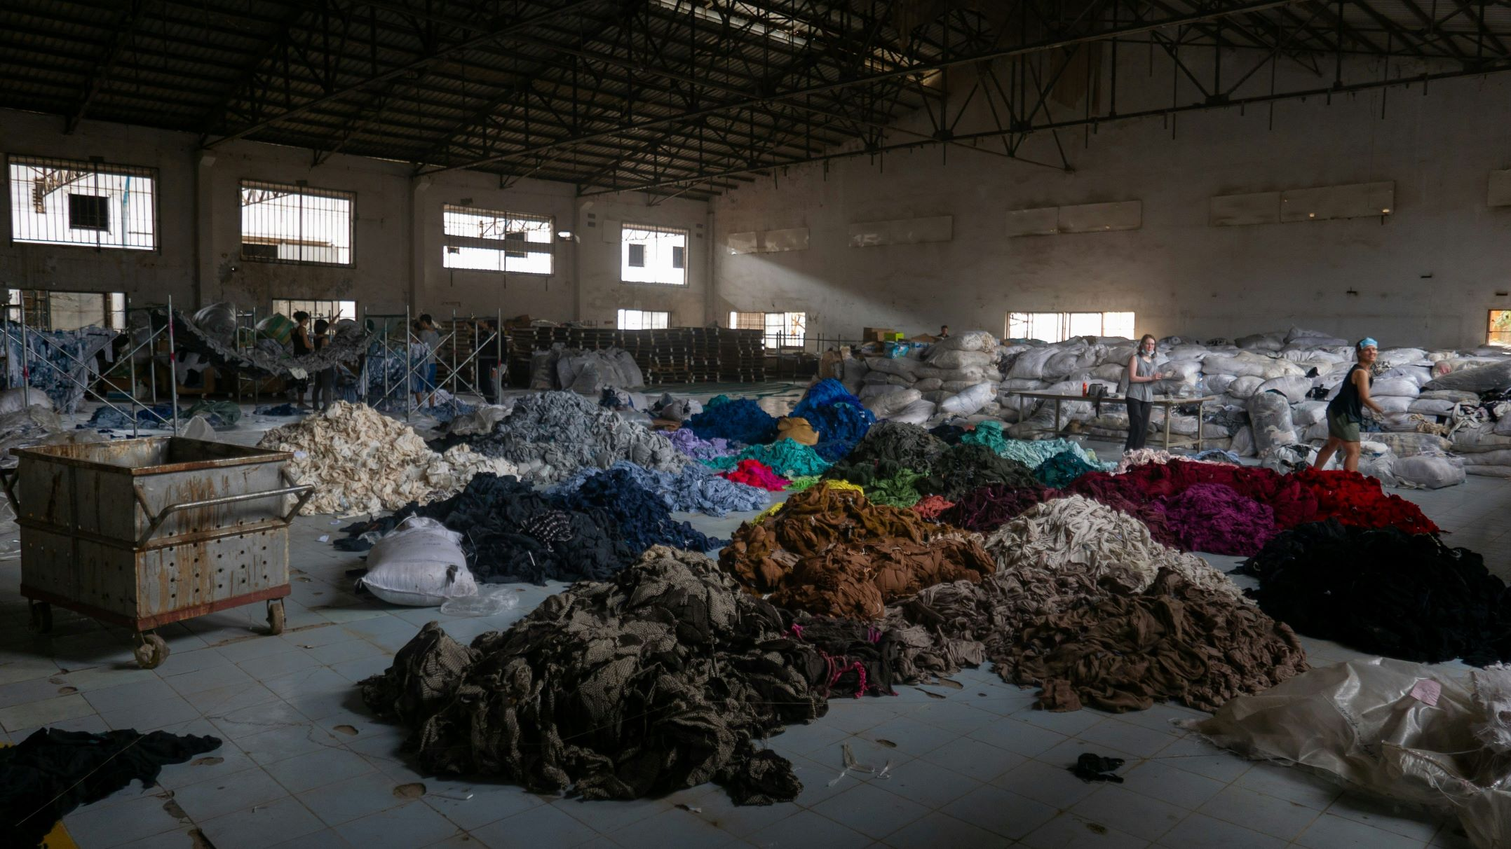
Per didelis vartojimas ir greita mada
Greitoji mada lėmė perteklinę gamybą ir išugdė išmetimo kultūrą.
Atsižvelgiant į vartotojų poreikius, pirmenybė teikiama kainai, greičiui ir mados tendencijoms. Dėl to didėja atliekų ir išteklių naudojimas.
Photo by Francois Le Nguyen on Unsplash

Slide 26
Tekstilės atliekos sąvartynuose
Perteklinis vandens naudojimas ir tarša
Drabužiai, kurie pasibaigus jų naudojimo laikui nėra perdirbami arba perdirbami, atsiduria sąvartynuose arba sudeginami, todėl kyla didelių aplinkosaugos problemų.
Prekių ženklai dažnai gamina per daug, kad patenkintų vartotojų paklausą, todėl atsiranda neparduotų atsargų ir perteklinių atsargų, kurios išmetamos ir dėl to perpildomi sąvartynai.
Daugeliui pluoštų, įskaitant natūralius ir sintetinius, auginti ir audiniams apdoroti reikia daug vandens.
Dažant ir apdorojant audinius į upes ir vandenynus patenka kenksmingų cheminių medžiagų, kurios stipriai prisideda prie vandens taršos.

Slide 27
Anglies dioksido išmetimas ir energijos suvartojimas
Dėl iškastinio kuro naudojimo sintetinių tekstilės gaminių gamybai išmetama vis daugiau šiltnamio efektą sukeliančių dujų.
Žaliavų, gatavų gaminių ir drabužių gabenimas pasaulinėmis tiekimo grandinėmis didina pramonės anglies dioksido pėdsaką.

Slide 28
Darbo jėgos išnaudojimas
Žaliasis smegenų plovimas
Mažas darbo užmokestis ir prastos darbo sąlygos yra labai paplitę tarp darbuotojų, ypač skurdžiose besivystančiose šalyse. Jie dažnai susiduria su nesaugia darbo aplinka, ilgomis darbo valandomis ir nepakankamu darbo užmokesčiu.
Greitoji mada skatina mažinti išlaidas, dažnai darbuotojų teisių ir gerovės sąskaita, o tai lemia išnaudojimą ir piktnaudžiavimą tiekimo grandinėse.
Daugelis prekių ženklų klaidina vartotojus, nes reklamuoja save kaip tvarius, nors iš esmės nekeičia savo praktikos.
prekių ženklai turi būti skaidresni ir pateikti visą reikalingą informaciją apie savo tiekimo grandines ar tvarumo pastangas, kad būtų galima patikrinti jų teiginius.

Slide 29
Inovacijos ir technologinės spragos
Tvarių alternatyvų, pavyzdžiui, biologinių medžiagų ir ekologiškų technologijų, esama, tačiau dėl sąnaudų ar techninių sunkumų jos dažnai nėra pritaikomos ar plačiai taikomos.
Tvarios mados technologijos dažnai yra brangios, todėl mažesniems prekių ženklams sunku jas pritaikyti, o vartotojams - įsigyti ekologiškų galimybių.

Slide 30
Žemės ūkio poveikis
Numatomas senėjimas
Įprastiniam medvilnės auginimui reikia labai daug vandens, todėl jau ir taip skurdžiuose regionuose senka gėlo vandens ištekliai.
Pesticidų ir trąšų naudojimas auginant neekologišką medvilnę gali pabloginti dirvožemio kokybę ir pakenkti ekosistemoms.
Greitosios mados drabužiai dažnai siuvami iš prastesnės kokybės audinių ir yra skirti dėvėti kelis kartus prieš juos išmetant, todėl atsiranda daug atliekų.
Daugelį greitosios mados drabužių sunku pataisyti, dažnai dėl prastos kokybės medžiagų, todėl juos verčiau išmesti, o ne pakartotinai naudoti ar taisyti.

Slide 31
Tvarios mados prieinamumas
Dėl etiškos gamybos ir ekologiškų medžiagų naudojimo tvari mada dažnai yra brangesnė, todėl daugeliui vartotojų ji neprieinama.
Mažesnes pajamas gaunantys vartotojai gali negalėti teikti prioriteto tvarumui dėl greitosios mados įperkamumo ir patogumo.

Slide 32
Mados tvarumas kelia daug iššūkių, nes jis susijęs su aplinkos niokojimu, darbo jėgos išnaudojimu ir sisteminiu neveiksmingumu. Šioms problemoms spręsti prireiks suderintų visų suinteresuotų šalių, įskaitant prekių ženklus, vartotojus ir politikos formuotojus, pastangų. Mados pramonė gali pereiti prie tvaresnės ir etiškesnės ateities tik pasitelkusi reikšmingus kultūrinius pokyčius, technologines naujoves ir griežtesnį reguliavimą.
Privalomas skaitymas: Environmental Sustainability in the Fashion Industry.

Slide 33
Nuorodos
Blum, P. (2021) Circular Fashion: Making the Fashion Industry Sustainable. UK: Laurence King Publishing
Fletcher, K. (2014) Sustainable Fashion and Textiles: Design Journeys. 2nd edition. NY: Routledge
Holroyd, A.T. and Gordas, J.F. and Hill, C.(2023) Historical Perspectives on Sustainable Fashion: Inspiration for Change. 1st edition. UK: Bloomsbury

Slide 34
Chain, E. (2022) British Vogue: 16 Things Everyone Should Know About Sustainable Fashion. Available at: www.vogue.co.uk/fashion/article/sustainable-fashion#:~:text=What%20does%20sustainable%20fashion%20mean?%20What
(Accessed 6.10.2024)
Change Oracle. (2021) 10 Reasons Why Patagonia Is the World’s Most Responsible Company. Available at: www.changeoracle.com/2021/09/10/10-reasons-why-patagonia-is-worlds-most/ (Accessed 10.10.2024)
EU Commission. (2024) EU Strategy for Sustainable & Circular Textiles: To Create a Greener, more Competitive Textile Sector. EU Commission Available at: Textiles strategy - European Commission
Fiber 2 Fashion (2024) Sustainability News. Available at : www.fibre2fashion.com/news/sustainability-news (Accessed 1.10.2024)
Geneva Environment Network (2024) Environmental Sustainability in the Fashion Industry. Available at: www.genevaenvironmentnetwork.org/resources/updates/sustainable-fashion/#scroll-nav__7 (Accessed 1.10.2024)

